Slide 1



Slide 2






1
2
Nêu công thức tính thể tích hình hộp chữ nhật.
Tính thể tích hình hộp chữ nhật, biết a = 3 cm; b = 4 cm; c = 5 cm
V = a x b x c
V = 3 x 4 x 5 = 60 (cm³)
3
Một viên kẹo dâu tây ngọt ngào dành tặng bạn
Notes:
GV để HS chọn số của viên kẹo yêu thích bất kỳ.
Bấm vào Mỗi viên kẹo sẽ xuất hiện ra 1 câu hỏi và HS trả lời nhanh,
Trả lời xong giáo viên BẤM VÀO CÂU HỎI đó sẽ xuất hiện kết quả

Slide 3





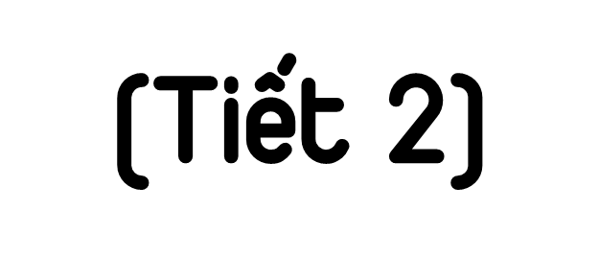

Slide 4


Slide 5
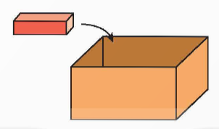
1
Chọn câu trả lời đúng.
Nam muốn xếp các khối gỗ dạng hình hộp chữ nhật có chiều dài 4 cm, chiều rộng 1 cm và chiều cao 1 cm vào một chiếc hộp. Chiếc hộp đó có dạng hình hộp chữ nhật với chiều dài 8 cm, chiều rộng 4 cm và chiều cao 4 cm.
Hỏi Nam có thể xếp được nhiều nhất bao nhiêu khối gỗ như vậy vào hộp?
A. 8 khối B. 16 khối
C. 32 khối D. 64 khối

Slide 6
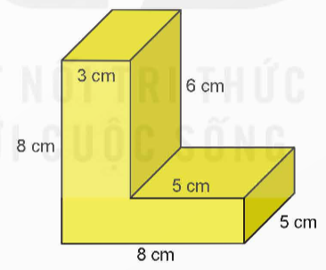
2
Tính thể tích của khối gỗ có hình dạng và kích thước như hình dưới đây.
Chia khối gỗ thành hai khối hình hộp chữ nhật A và B như hình vẽ:
A
B

Slide 7


Slide 8
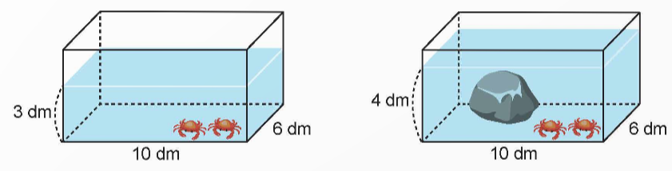
3
Quan sát hình vẽ và tính thể tích của tảng đá nằm trong bể nước.

Slide 9



Cách giải
+ Tính Vnước
+ Tính Vnước và hòn đá
+ Tính Vhòn đá = Vnước và hòn đá – Vnước
01
+ Tính chiều cao của nước dâng lên.
+ Tính Vhòn đá = chiều dài x chiều rộng x mực nước dâng lên.
02
2

Slide 10


